Slide 1

王兵
技科楼3604
62772112-803
Email: wbing@tsinghua.edu.cn

Slide 2
主要内容
引言
基本方程
空间离散格式
时间离散格式
边界条件
稳定性分析
误差分析
湍流模型

Slide 3
引言
本章核心内容 ：
学习构造数值通量的基本原理，掌握经典格式，了解现代格式，体会格式的发展历程。
本章强调处理可压缩和不可压缩流动问题在数值方法方面的异同。
对于那些在不可压缩流动数值模拟方法中介绍的同时适用于可压缩流问题的方法可以直接拿来使用。

Slide 4
引言
从发展历程看NHT和CFD
  它们都是借助于计算机用数值方法近似求解流动、传热、燃烧等问题的一门科学或者技术
  Numerical Heat Transfer→从复杂问题出发，归纳总结出解决实际问题的方法，强调应用性。
  工程应用
  主要针对不压缩流动问题发展起来。

Slide 5
引言
从发展历程看NHT和CFD的区别
  Computational Fluid Dynamics→从简单理论出发，演绎推导出解决复杂问题的方法，强调了理论性
  数学演绎
  主要针对可压缩流动问题发展起来。
现在NHT和CFD越来越融合。

Slide 6
引言
可压缩流和不可压缩流在求解时既有相同之处也有显著差异之处。
下面我们首先比较两种流动问题求解时在方程、数值方法、离散格式等方面的异同。

Slide 7
引言-数值方法
分步投影法
压力泊松方程
SIMPLE(C)(R)
方法
虚拟压缩方法
不可压
连续性方程是约束方程，速度u和压力p必须解耦，压力的求解困难（如Poisson椭圆型方程的快速求解问题）
一般使用交错网格
状态方程确定（ρ,p,T）关系
没有椭圆型的压力方程求解过程
一般使用同位网格
可压

Slide 8
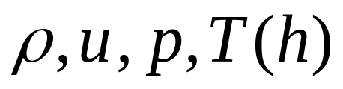
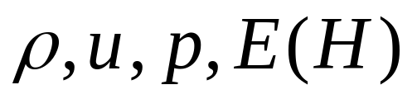
引言-方程
守恒
N-S方程
不可压
不守恒
守恒
N-S方程+状态方程
无激波，弱可压
可压
不守恒
守恒
激波，强可压
我们面临的新问题

Slide 9
引言-数值方法
不可压
连续性方程是约束方程，速度u和压力p必须解耦，压力方程求解困难（椭圆型方程的快速求解问题）
一般使用交错网格
可压
分步投影法
压力泊松方程
SIMPLE(C)(R)
方法
虚拟压缩方法

Slide 10
虚拟压缩法
1965年Harlow&Welch提出的MAC方法和Chorin 于1967提出的方法，都属于虚拟压缩法：
在连续性方程中引入一个虚拟压缩因子，再增加一项压力的虚拟时间倒数，使得压力显式的与速度联系起来，这样方程变为双曲方程。
使得成熟的用于可压缩流计算的方法适用于不可压缩流的求解

Slide 11
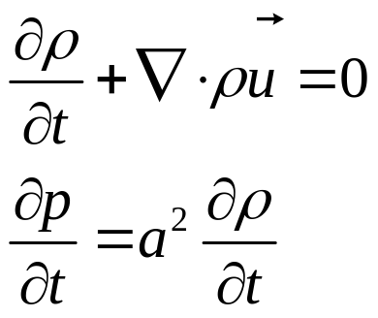
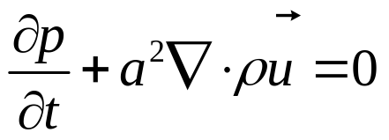

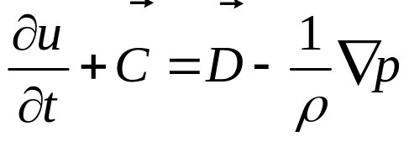

虚拟压缩法
对于可压缩流，我们有如下推导：
对于不压缩流如果定义a为伪声速（人工压缩声速）(ρ=1，a=const)，那么

Slide 12
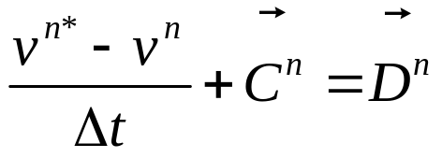

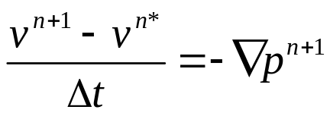
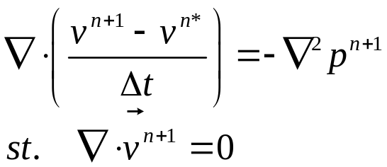
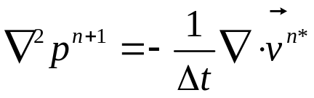


（分步）投影法
Chorin于1968年提出分步投影法，这是一种预估-校正方法，主要有三步：
（1）预估步，根据n时刻的值，计算出v*
（2）压力修正步，求解压力泊松方程
（3）校正步，根据压力修正速度

Slide 13
引言-离散格式（空间）
迎风，中心，紧致等
不可压
不可压的离散格式可以搬过来使用
没有激波—弱可压缩流
可压
有激波—能够分辨激波的存在

Slide 14
引言-离散格式（时间）
显式: R-K, Adams-Bashforth等
不可压
隐式:leap-frog, Euler等
不是很强调CFL
半显半隐:C-N等
显式: R-K, Adams-Bashforth等
可压
隐式:leap-frog, Euler等
很强调CFL
半显半隐:C-N等

Slide 15
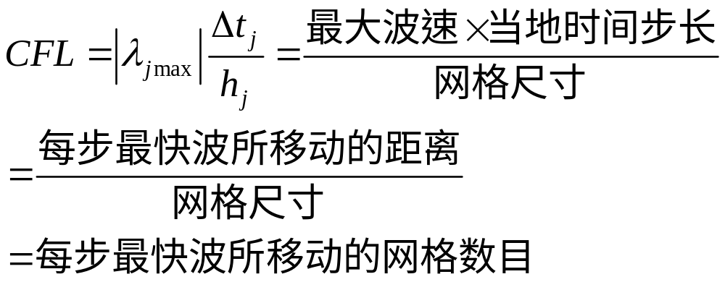
CFL数
CFL数，是CFD学科中引入的唯一一个新无量纲数，它用Courant,Friedrich,Lewy (1928)三个人的名字的首字母命名，是稳定性判据
推论（稳定性要求）：如果一个格式允许所在网格点在每一步只接受相邻点的信息，那么所允许的CFL数必须小于1，计算时间步长时，必须使CFL数小于1。

Slide 16
第一部分 预备知识

Slide 17
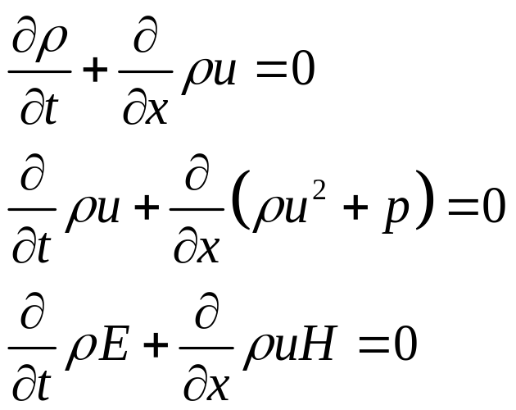
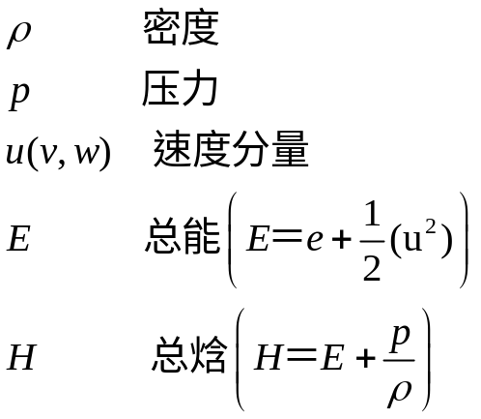
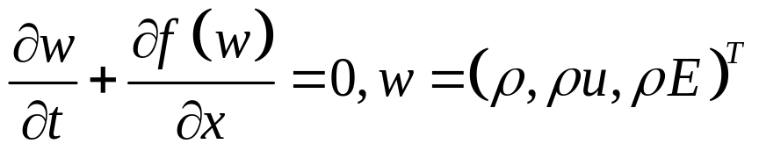
预备知识—方程与解
描述可压缩（有激波）无粘流动的非线性守恒方程
可以写成矩阵型式
E 是内能
H 是焓
我们也喜欢把这些方程称为欧拉方程！
Notes:
E H expression
E p relationship

Slide 18
预备知识
这里有两部分内容
（１）关于方程和解
（２） 关于Riemann问题
我们暂时以一维问题为例，二维和三维问题可以推广。需要用到矩阵分析以及气体力学中的基础知识。
以上是学习可压缩流数值方法的十分必要的基础知识。

Slide 19
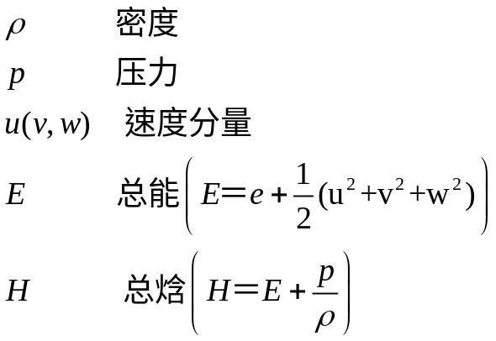
预备知识—方程与解
描述可压缩（有激波）无粘流动的非线性守恒方程
可以写成矩阵型式
E 是内能
H 是焓

Slide 20
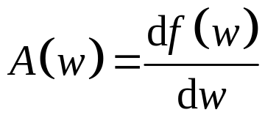
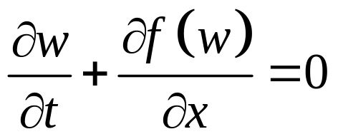
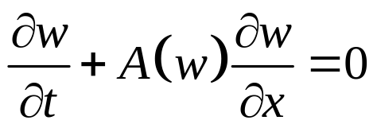
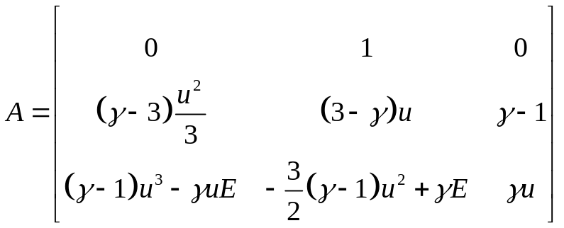
预备知识—方程与解
如果
那么 可以展开，写作
其中

Slide 21

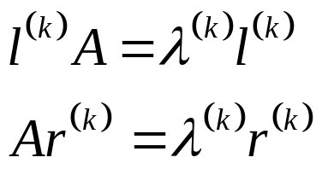
预备知识—方程与解
A是该问题的特征矩阵，
其特征值有三个，分别为
根据矩阵分析，存在特征矢量（左，右），即
注意，这里特征矢量的分析对于下文的正确建立边界条件非常重要。

Slide 22
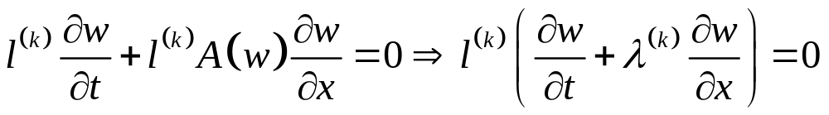
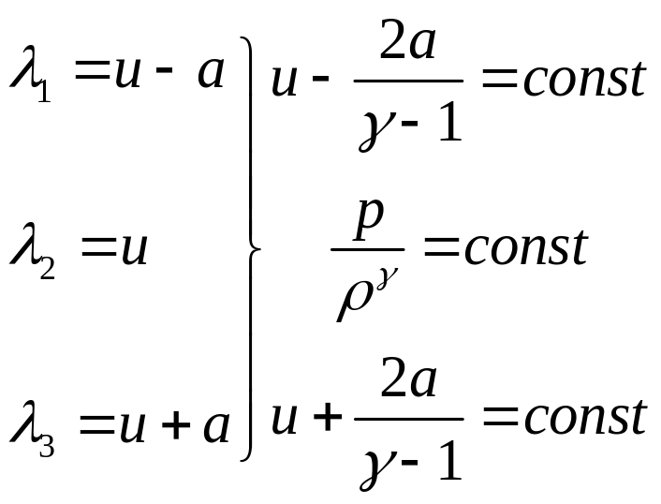
预备知识—方程与解
用左特征矢量乘以方程
解得到，古典黎曼不变量，沿特征线不变。

Slide 23
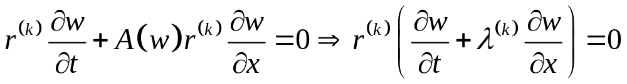
预备知识—方程与解
用右特征矢量乘以方程
解得到，Lax黎曼不变量，沿特征线不变。

Slide 24
预备知识—方程与解
这些不变量，称为该问题的古典解。这些解显然是在初始条件连续的时候得到的。
我们认为流动中有激波存在（初始条件不完全连续），那么方程
的解该如何定义呢？
这时，我们定义弱解（广义解），即古典解+间断。

Slide 25
预备知识—方程与解
如果初始条件不连续（即使初始条件连续，在解的演化过程中也会出现接触间断和滑移面），那么在间断处，原偏微分方程不再成立，这时的古典解不再适用，需要研究弱解——即解在间断处满足Ｒ－Ｈ（Rankine-Hugoniot）条件关系式。
可以证明，但我们不去证明，非线性方程
存在弱解，即在连续区满足古典解，在间断处满足Ｒ－Ｈ条件。

Slide 26
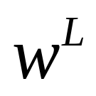
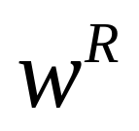
预备知识—黎曼问题
黎曼问题
对于欧拉方程，考虑间断型的初始条件，由初始间断的左右状态，确定t>0的波态，波的强度和波与波之间的流动特性的问题，称为黎曼问题，相应的算法称为黎曼算子。
w
x

Slide 27
预备知识—黎曼问题
可以证明，黎曼问题的解由：一个向左移动的波，一个处于中间的简单波（接触间断）和一个向右移动的波构成。
左行波、右行波或为激波、或为稀疏波（膨胀波）
S：激波，C：接触间断，R：稀疏波
五种情况： S+C+R，R+C+S，R+C+R，S+C+S，R+C+真空+滑移面+S

Slide 28
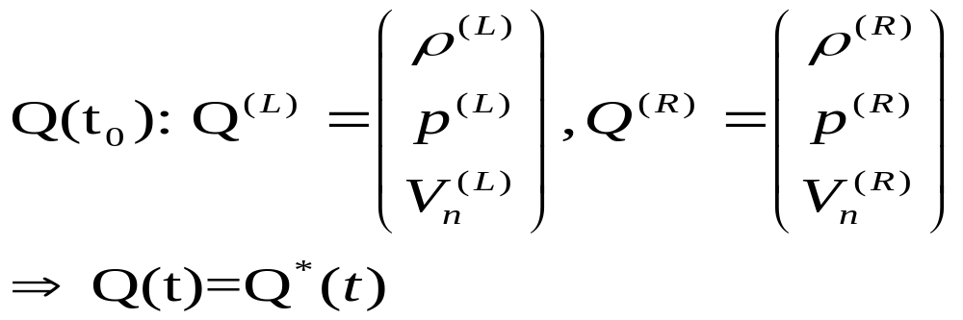
预备知识—黎曼问题
黎曼问题的数学表示

Slide 29
第二部分 基本方程

Slide 30
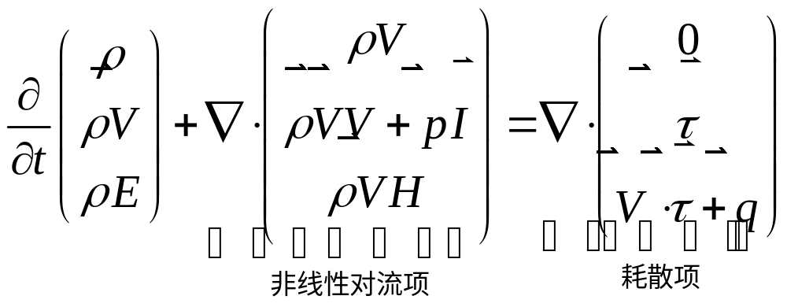
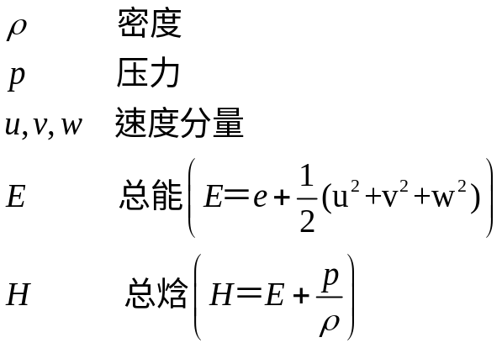
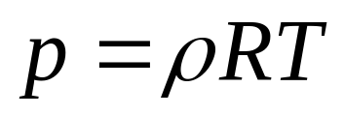
基本方程
基本方程是Navier-Stokes(NS)方程
+气体状态方程
除了小扰动或者其它一些特殊情况外，一般无法求出解析解

Slide 31
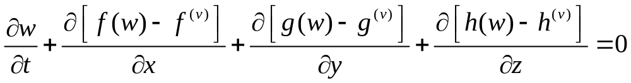
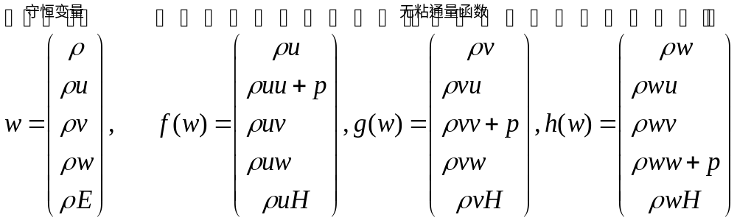
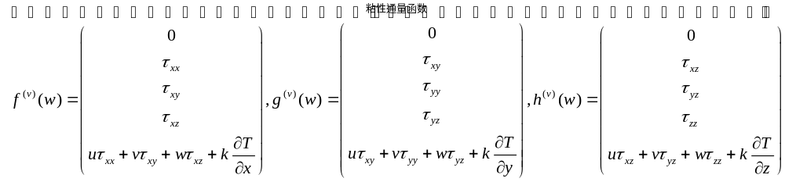
基本方程
写成标准的守恒形式

Slide 32

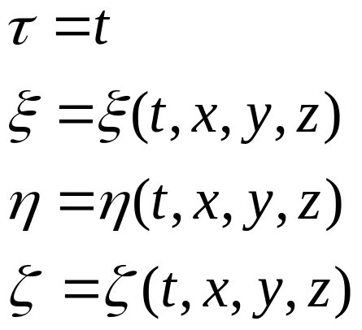
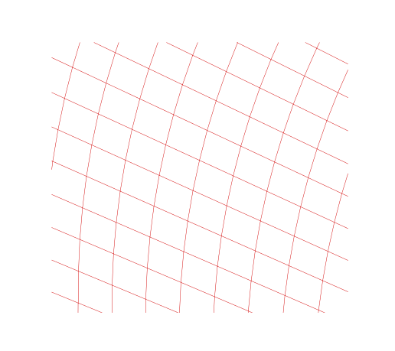

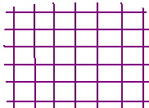
基本方程
通常我们使用坐标变换把复杂的网格体系变化为规则的计算网格体系

Slide 33
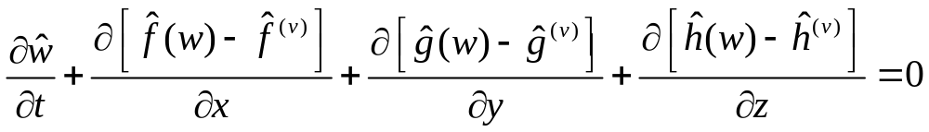
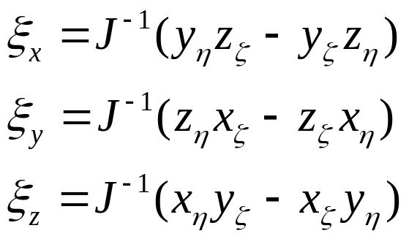
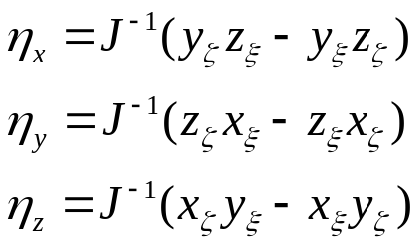
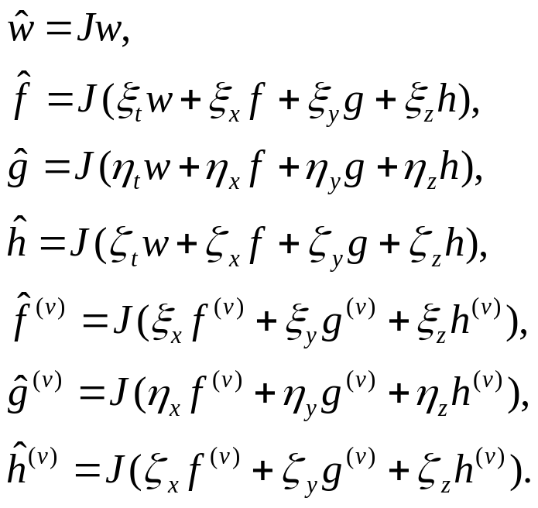
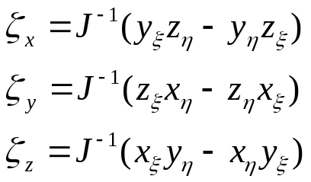
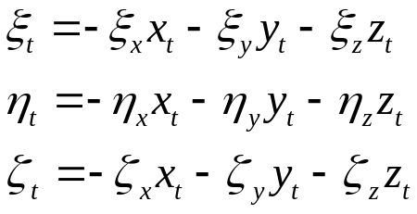
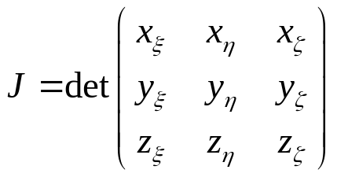
基本方程
因此，计算坐标系中的方程变得很复杂：

Slide 34
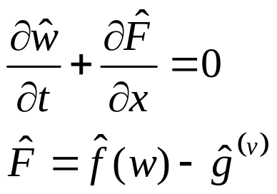
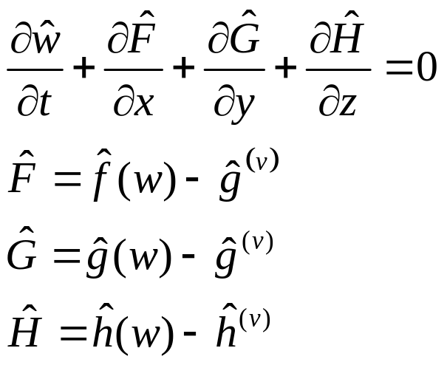
基本方程
下面这个方程通常是可压缩流动计算中使用的方程形式
或者，我们还可以写为
1D
可以证明，守恒格式可以自动计算出激波并给出其正确的位置，这种数值方法称为激波捕捉法。

Slide 35
第三部分 空间离散

Slide 36
空间离散
针对微分型方程——有限差分
针对积分型方程——有限体积
在某些条件下，两种方法是等价的。
考虑
在如下网格上离散
J-1
J
J+1
J-1/2
J+1/2

Slide 37
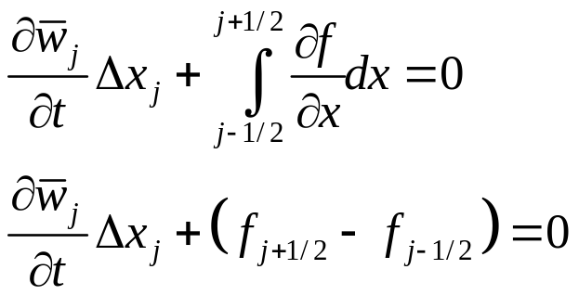
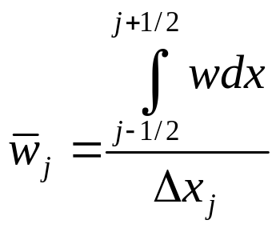
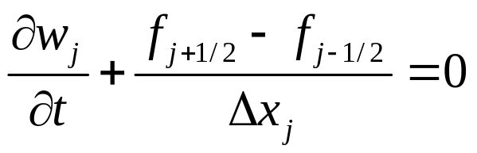
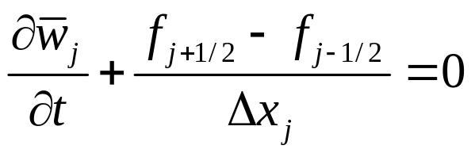
空间离散
J-1
J
J+1
J-1/2
J+1/2
有限差分（半离散）
有限体积（半离散）

Slide 38
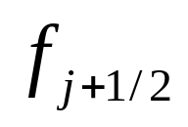
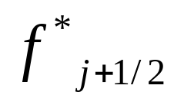
空间离散
可见，无论对于有限差分离散还是有限体积离散，除了变量定义不同（下面再展开讲），离散方程的形式相同，
因此，关键问题是计算节点截面（或边界上的）
一般称为数值通量，还可以写为

Slide 39
空间离散
有限差分方法和有限体积方法在矩形网格下，可以完全等价
有限差分
求解变量是节点上的值
有限体积
求解变量是控制体上的平均值

Slide 40

变量定义
有限差分变量定义
J-1
J
J+1
有限体积变量定义
J-1/2
J+1/2

Slide 41
空间离散
有限差分方法和有限体积方法在矩形网格下，可以完全等价
几何量（度量系数）和物理量的确定组合进行差分运算，不同的差分格式，几何量对计算结果的影响不同
有限差分
有限体积
几何量（度量系数）和物理量的计算独立进行

Slide 42
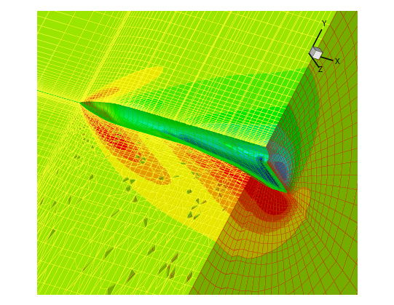
有限差分的度量系数
对于复杂几何问题，变换系数
等根本无法精确计算

Slide 43
空间离散
有限差分方法和有限体积方法在矩形网格下，可以完全等价
只需构造偏导数的离散方法，容易推广到高阶精度
对网格光滑性有较高要求，不易在复杂形状求解域上实施
有限差分
复杂区域上容易实现
对于多维问题高精度（大于二阶）格式难于构造
有限体积

Slide 44



有限体积法的曲线网格
例如，针对每个网格单元(任意六面体)写出积分方程。
为了保证守恒性，传统的重构方法很难超过二阶精度。

Slide 45
空间离散
有限差分方法和有限体积方法在矩形网格下，可以完全等价
有限差分
产生几何诱导误差
有限体积
更好的保证守恒性

Slide 46


有限差分的几何误差
对于有限差分方法，即使考虑一个均匀场，因为
我们得不到
从而产生几何不守恒带来的伪流场

Slide 47
第四部分 空间离散格式

Slide 48


数值通量
可以看到，无论对于有限差分离散
还是有限体积离散
我们的主要任务是构造数值通量

Slide 49
数值通量
我们首先介绍两种最简单的数值通量构造方法
—中心方法
—迎风方法

Slide 50



如果用界面左右节点的平均值来构造数值通量，即，
这就是中心差分格式，即Lax-Wendroff格式
Tips：中心差分格式对线性问题能够给出良好的计算结果，但是对于我们要研究的非线性问题，可能出现 非稳定性
数值振荡

Slide 51
中心差分格式的非稳定性使得计算无法进行下去，不能得到收敛解。
因为流场中有激波，所以该格式会引起数值振荡，那么使得激波前后密度或压力产生大幅振荡，也可能出现负值，这是物理上不允许的情况。
因此，我们在使用中心差分格式求解非线性问题时，通常采用人工粘性来消除这些现象。

Slide 52

产生上述数值现象的原因是：对于双曲型问题
其不同特征分量的传播方向不同，而中心差分不去考虑这种传播方向的影响，无论左行还是右行波，均对称选择计算点左右若干个点进行格式构造。
J-1
J
J+1
J-1/2
J+1/2

Slide 53

为此，我们需要将格式中差分点的选取将与特征分量的传播方向相一致，反映出流动的物理特征，这就是迎风格式
矩阵系数分类
分裂思想
通量差分裂
迎风格式
Godunov思想（十分巧妙）

Slide 54




数值通量—迎风格式
矩阵系数分裂
对于非线性问题
特征矩阵A不是常数，是w的函数，并且
我们对A在每个节点进行分裂，
其中

Slide 55

数值通量—迎风格式
矩阵系数分裂
因此，我们得到
但是，注意上述方法不是针对守恒方程的，对我们要研究的守恒问题来说并不适用。
因此，我们需要构造矢通量分裂。

Slide 56



数值通量—迎风格式
矢通量分裂
矢通量分裂的方法最早Steger-Warming等人提出，Van Leer 等人做了大量改进，
下面介绍矢通量分裂的基本思想。
我们知道通量函数f是守恒变量w的一次齐次函数，即满足
因此，在这种条件下，通量

Slide 57



数值通量—迎风格式
矢通量分裂
把通量进行如下分解，
其中
因此

Slide 58







数值通量—迎风格式
矢通量分裂
写成如下方式，
因此
整理成守恒格式
其中
用向后差分离散（左行）
用向前差分离散（右行）

Slide 59
数值通量—迎风格式
矢通量分裂
矢通量分裂的方法延续了矩阵系数分量的思想，方法本身简单，但是对于某个特征值 λi=0，难于判断是左行还是右行。
这时候，计算会出现不稳定现象，甚至计算不收敛，给出错误的弱解。

Slide 60

数值通量—迎风格式
Roe方法
1981年Roe提出了一种计算数值通量的方法，一般称为Roe（平均）格式，它是矢通量分裂格式的一种。下面进行介绍。
对于
我们可以通过w_{j+1}和w_{j}估算出w_{j+1/2}，并利用w_{j+1/2}的特征性计算出数值通量 。

Slide 61








数值通量—迎风格式
Roe方法
Roe指出， w_{j+1/2}可以用下面的平均值近似
B是一种平均操作
那么我们可以计算出以 为变量的特征矩阵
的特征值向量
以及左右特征向量矩阵
并且

Slide 62





数值通量—迎风格式
Roe方法
对于方程
对应的特征通量记为
当特征值大于零时，代表波从左向右传播，对于一阶精度的格式，可以近似认为
当特征值小于零时，代表波从右向左传播，

Slide 63



数值通量—迎风格式
Roe方法
因此，
写成矩阵形式，
然后从特征空间的通量反推出物理空间的通量，

Slide 64



数值通量—迎风格式
Roe方法
或者写成，
得到了数值通量。
对于平均操作，Roe用下面的方法得到

Slide 65


数值通量—迎风格式
Godunov格式
w_{L}
w_{R}
对于界面j+1/2处，左右状态分别为w_{L},w_{R},即
这样对于任意界面我们就定义了一个黎曼问题
在足够小的时间间隔内，其他网格上的黎曼问题不会影响到这里，因此，主要求出了w_{j+1/2}，就可以构造出
J-1
J
J+1
J-1/2
J+1/2

Slide 66
数值通量—迎风格式
Godunov格式
对于数值通量
我们可以用黎曼算子求出精确解w*_{j+1/2} ，称为Godunov方法。
该方法思想巧妙，并且由于黎曼问题是气力力学中的经典问题，有现成的黎曼求解器（黎曼算子）可以利用。

Slide 67



数值通量—迎风格式
Godunov格式
当然，人们发现精确求解黎曼问题比较费时，这时人们把方程进行线化处理，即
是A(w_{L})和A(w_{R})的某种平均。
如果采用Roe平均，就得到了上面的Roe平均Godunov格式；
如果采用Osher平均，
就得到了Osher平均Godunov格式。

Slide 68


小结
我们介绍了中心型和迎风型的一些经典格式，下面进行一下小结。
中心型格式
数值不稳定性，数值振荡（大梯度处）
人工粘性进行抑制
非线性限制器
容易把间断抹平，也可能出现数值振荡
一阶迎风格式
数值振荡
抹平现象

Slide 69

空间离散-高阶格式
为了克服上述数值不稳定性以及数值振荡现象，人们提出了高阶格式，这些格式
我们首先高阶格式的定义。

Slide 70
空间离散-高阶格式
高分辨率格式的定义
1）解均匀的区域至少二阶精度
2）间断分辨在很少的几个网格点上（2~3个）
不引起数值振荡（TVD）或者数值振荡很小（ENO、TVB）
3）不许添加人工粘性
如果没有数值振荡（Non-oscillatory），不带自由参数(No-free-parameter)，并且是耗散型格式(Dissipation)，称为NND格式
为此我们先看非线性问题弱解的特性

Slide 71



空间离散-高阶格式
非线性方程
其弱解具有单调特性，即总变量差不会因时间推移而增加，即
总变量差的定义
φ(x) φ(x)+δx
J-1
J
J+1
J-1/2
J+1/2

Slide 72

空间离散-高阶格式
总变量差减小反映了在数值求解过程中，弱解不会出现新的极值。
反过来说，如果我们的算法给出的解不是总变量差减小的，那么意味着解中就有新的极值出现，也即意味着我们的解有数值振荡。
所以，只要保证我们的算法总变量差减小
那么数值振荡便得到了抑制。

Slide 73

空间离散-高阶格式
TVD格式
    如果总变量差减小，那么该格式称为TVD格式（Total Variation Diminishing)
    其无振荡，是一种二阶格式
根据总变量差的特性，主要有以下三种格式

Slide 74

空间离散-高阶格式
根据总变量差的特性，主要有以下三种格式
ENO格式（基本无振荡格式）
        如果总变量差按照网格尺度h的p+1阶量减小，那么各种格式称为基本无振荡格式（Essential Non-Oscillatory）
        其基本无振荡式

Slide 75

空间离散-高阶格式
根据总变量差的特性，主要有以下三种格式
TVB格式
    如果总变量差有界，那么这种格式称为TVB格式（Total Variation Bounding)
    下面主要介绍TVD格式

Slide 76
空间离散-高阶格式
TVD格式
在高阶格式中，我们一般：
或者用插值构造左右状态
如下面介绍的几何法
或者用限制器抑制数值振荡
如下面介绍的代数法

Slide 77


空间离散-高阶格式
TVD格式
一般有代数法和几何法两种方法构造TVD格式
代数法
在代数法中，通常采用限制器函数把某种低阶格式和某种高阶格式进行加权平均，使得格式具有TVD性质把
称为限制器函数
这里的低阶格式如 一阶迎风格式；高阶格式如 二阶中心型格式

Slide 78




空间离散-高阶格式
TVD格式
代数法
限制器函数 有多种选择：
  例如：
  单调限制器
  MUSCL限制器
  巨蜂限制器
  最小模限制器

Slide 79
空间离散-高阶格式
TVD格式
几何法
针对Godunov格式，不是简单的用左右网格点的w_{i+1/2,L},w_{i+1/2,R}构造黎曼问题，通过插值方法提高精度。
这种方法称为几何法。

Slide 80



空间离散-高阶格式
TVD格式
几何法中所采用的插值函数如下：
例如：
分段常数
线性插值
其中

Slide 81


空间离散-高阶格式
TVD格式
几何法中所采用的插值函数如下：
一般插值
ω为插值系数
为了获得单调性质，必须通过斜率限制器对 进行限制。
限制器的选择见《计算流体力学基本原理》P153-154.

Slide 82
空间离散-高阶格式
以上这些针对(守恒变量、原始变量或者特征变量)插值再构造数值通量的方法称为MUSCL（Monotonic Upstream Scheme for Conversation Laws）方法。
它们最高可以达到二阶精度，但人们对此仍不满意。
通过通量函数插值来构造更高精度格式，如 ENO法（或NND法）

Slide 83
空间离散-高阶格式
ENO格式
由于TVD格式最多只能达到2阶（Harten&Osher 1987)它的发展受到了限制，为了提高精度人们发展了ENO格式。
下面以具体的例子介绍ENO方法的基本思想。

Slide 84



空间离散-高阶格式
FV-ENO格式
对非线性方程在区间Ii上积分，
这就相当于，我们已知单元平均值 来构造函数在单元边界点上的值，w_{i+1/2}，从而获得数值通量的值
我们可以进行如下构造
在某一时刻n这个值是已知的。

Slide 85

空间离散-高阶格式
FV-ENO格式
(1)取定一个模板（在ENO方法中包含某些节点的网格单元称为模板）
例如，我们选包括三个单元的模板

Slide 86


空间离散-高阶格式
FV-ENO格式
(2)构造一个多项式，设为p(x)，使其满足
在所选择的三个模板上，多项式p(x)是唯一确定的不超过二次的多项式
根据积分式和模板 ，我们便可以确定出多项式系数a0,a1,a2

Slide 87


空间离散-高阶格式
FV-ENO格式
(3)通过多项式，我们得到界面上的变量值
这样，我们就得到数值通量

Slide 88


空间离散-高阶格式
FV-ENO格式
值得提醒的1），
当选择其他不同的模板时，可以得到不同的多项式p(x)系数，例如选择模板
我们得到
这样，人们根据自己选择的模板可以构造出不同的数值通量表达式。

Slide 89

空间离散-高阶格式
FV-ENO格式
值得提醒的2），
上述过程我们选择了三个单元的模板，因此多项式阶数为二阶，当选择的模板中包含更多的单元时，我们便可以构造更高阶多项式，同时也提高了格式精度
经过分析，如果我们的模板包括r个单元，则格式具有r阶逼近精度，即

Slide 90
空间离散-高阶格式
FV-ENO格式
下面我们看如何选择模板来逐步提高格式的精度，
介绍两种模板的选择方式
(1) 固定节点模板方案
(2) 逐次扩充节点模板方案

Slide 91



空间离散-高阶格式
FV-ENO格式
（1）固定节点模板方案
(a)一单元的模板{Ii}，即
这就是一阶精度的单调迎风格式，即
在固定节点方法中，节点i是固定节点，即无论怎么如何选择节点它必须包括在模板中。

Slide 92




空间离散-高阶格式
FV-ENO格式
（1）固定的节点模板方案
(b)两单元的节点模板
有两种方案
(b1) (b2)
少许振荡 严重振荡（中心格式）

Slide 93


空间离散-高阶格式
FV-ENO格式
（1）固定的节点模板方案
(c)三单元的节点模板
有如下三种方案
前面我们已经对第一种和第三种方案进行了格式构造，第二种方案可类似处理！
固定节点模板有如下问题：
如果节点xi在激波附近，那么网格单元包括了间断，这时数值计算会出现振荡。

Slide 94
空间离散-高阶格式
FV-ENO格式
（2）逐次扩充节点模板方案
为了克服这种困难，人们自然想到用可调节模板来代替固定模板，尽量避免在所选择的模板中包括间断，有效的抑制非物理振荡，这就是实际应用过程中的ENO方法。
那么用什么方法来判断哪个节点应该被选入到模板中呢？显然我们需要一种方法来判断所选择的单元中函数的光滑性。
牛顿差商方法可以满足我们的要求。
下面介绍牛顿差商。

Slide 95






空间离散-高阶格式
FV-ENO格式
设 为定义在网格上的函数（或多项式），那么
的零阶差商为
一阶差商为
k阶差商为
并且
其中

Slide 96



空间离散-高阶格式
FV-ENO格式
下面介绍可调模板选择方案
对于每个界面j+1/2，
1）确定模板 S1={I_{j}}，则格式只具有一阶精度。
2）为提高精度，再扩展一个节点来扩充模板，模板S2有两种选择方案
此时通过比较牛顿差商绝对值大小来进行取舍，如果
则选择
3）这样逐点扩充下去，直到达到所需模板数和精度。

Slide 97





空间离散-高阶格式
FD-ENO格式
下面介绍有限差分的ENO，它和有限体积的ENO非常相似。
考虑半离散的非线性方程
为数值通量，使得格式具有r阶精度，即
如果能够找到某个函数h(x)，其与网格Δx有关，使得
那么我们就可以使得数值通量

Slide 98



空间离散-高阶格式
FD-ENO格式
根据
函数h(x)的平均值为，
这就相当于已知 ，构造 从而得到数值通量
FV：已知单元平均值 来构造函数在单元边界上的值，w_{i+1/2}，从而获得数值通量的值

Slide 99


空间离散-高阶格式
FD-ENO格式
当我们确定了模板，利用Lagrange插值或者牛顿插值求出在单元Ii上最多k-1次的多项式，从而得到h(x_{i+1/2})
例如，确定了k个模板，那么k-1次多项式为，
根据k个模板，积分
从而确定a₀,a₁,a₂,…,a_{k-1}。
这样

Slide 100
空间离散-高阶格式
WENO格式
在ENO方法中，为了得到k阶精度格式，需要k个单元，但实际过程中我们必须判断2k-1个单元之后选择一种形式的模板。
例如，为了构造3阶精度，我们实际覆盖了5个网格单元，最后选出其中的一种，如 所示
J-2 J-1 J J+1 J+2
J-3/2 J-1/2 J+1/2 J+3/2 J+5/2
激波

Slide 101


空间离散-高阶格式
WENO格式
这一过程很浪费，这是因为如果覆盖的2k-1个单元都被利用，则在光滑区域可获得2k-1阶精度。
还是按照ENO方法来选择模板，并假设目前有k个参选的模板
可以得到w_{i+1/2}的k个不同的重构方式

Slide 102



空间离散-高阶格式
WENO格式
利用所有 组合来计算
从而得到数值通量
这就是W-ENO方法。
如何取权重ωr见《计算流体力学的若干新方法》P96
为了满足相容性和稳定性的要求，权重的选取具有一定技巧和规则。

Slide 103
第五部分 时间离散

Slide 104
时间离散
原则上在不可压缩流动中学到的各种方法都可以拿来使用
包括 显式方法
隐式方法
有了空间离散和时间离散，我们需要确定非定常计算的时间步长，并确定计算方法是否稳定。
我们已经简单的介绍了CFL数，后面会仔细介绍稳定性的概念和分析方法。

Slide 105
第六部分 边界条件

Slide 106
边界条件
边界条件指定了要求解问题的特征属性，没有边界条件我们无法完成数值计算，它们好比房屋的窗户和墙壁，我们要知道房屋里面的状况，必须知道哪里是墙、哪里是窗。
对于可压缩流，某些边界条件的给定与不可压缩有相似之处，这里我们主要强调不同之处。

Slide 107



边界条件
边界条件的给定必须与特征值和特征向量相容，否则会导致计算结果不正确或无法计算。
下面以一维欧拉方程为例，讨论边界条件的给法。
我们有四个未知量

Slide 108



边界条件
对于方程
特征矩阵A有三个特征值
沿着特征线满足相容关系，分别为
为了使定解问题适定，Euler方程物理边界条件的个数等于指向求解域内的特征线的条数。（影响求解域的扰动才是需要考虑的）

Slide 109
边界条件
下面分别讨论固壁、来流（入口）、出口以及简单类边界条件。

Slide 110

边界条件-固壁
在固壁上，流动必须满足不穿透条件，即 u=0
因此 只有一条特征线指向计算域
只需要给定这一个u=0的边界条件就适定了。
但是对于实际计算过程中，密度、压力p物理量的离散必须用到边界信息，因此还必须给定密度、压力在边界的信息。
那么怎么给？
当然不能随意给，要根据相容条件给定。

Slide 111

边界条件-固壁
对应于λ1，λ2的相容条件是
有三种方法来构造。

Slide 112

边界条件-固壁
对应于λ1，λ2的相容条件是
用内点数值来构造，那么在边界上的压力和密度给为

Slide 113

边界条件-固壁
对应于λ1，λ2的相容条件是
用总焓和熵来构造，即在边界上总焓和熵给为

Slide 114




边界条件-固壁
对应于λ1，λ2的相容条件是
用温度壁面条件,
对于 绝热壁
对于 等温壁
这时在边界上压力和密度取为

Slide 115


边界条件-入口（来流）
亚音速入口（来流）
指向计算域内部
给定两个边界条件
指向计算域外部
对于原始变量：ρ,u,p 给定哪两个？
如果给定u,p，即u=ub,p=pb，问题不适定
如果给定ρ,u，问题适定，根据相容条件 确定pb
如果给定ρ,p，问题适定，根据相容条件 确定ub

Slide 116


边界条件-入口（来流）
超音速入口（来流）
给定三个边界条件
指向计算域内部
对于原始变量：ρ,u,p 都必须给定边界条件，即

Slide 117




边界条件-出口
亚音速出口
指向计算域内部
给定一个边界条件
指向计算域外部
对于原始变量：ρ,u,p 给定哪一个？
可以证明，给定任意一个问题都是是适定的，另外两个需要根据相容条件来确定
或者根据H-S条件，即
有时压力给为反压条件

Slide 118


边界条件-出口
超音速出口
指向计算域外部
不需要给定任何边界条件
但是数值离散需要边界上的值，用内点值来代替，即

Slide 119
边界条件-其他类
除了上面提到的固壁、入流、出流边界条件，数值计算中还会遇到对称面（轴线）、周期性等边界条件。
这些给法与不可压缩流动没有差别，可以直接拿来使用。

Slide 120
小结
我们对控制方程进行了空间离散和时间离散，如果我们的数值方法是稳定的，那么计算就可以进行下去，最后得到问题的数值解。
但是，如何判断我们的算法是否是稳定的呢？有没有一些指导性的理论能够对我们所选用的方法进行稳定性分析呢？
下面我们对数值方法的稳定性进行介绍。

Slide 121
第七部分 稳定性分析

Slide 122
稳定性分析-预备知识
为此我们先学习一些预备知识，
预备知识包括：
  空间离散的修正波数
  ODE的稳定性分析

Slide 123
稳定性分析-预备知识
空间离散格式的修正波数
  衡量离散格式精度的一种方法。
  我们非常关心某种差分格式如何才能很好的区分确定的某类函数（如正弦波）。显然，为了表征高频正弦波函数，我们需要更多的点
  但是，如果已经给定网格分辨率，我们非常想知道采用的某种格式有多好地把高频正弦波函数区分开来。
三点，不能区分函数1和函数2
2π
0

Slide 124








稳定性分析-预备知识
考虑某个纯调和函数，周期为L
k是波数（频率）
那么网格
函数的精确导数是
如果我们用中心差分近似一阶导数，那么
修正波数
这时
我们发现，用中心差分离散近似的导数，其波数发生了变化，我们称

Slide 125










稳定性分析-预备知识
ODE的稳定性分析
对于一个ODE方程，我们
省略推导过程，直接引入模方程
采用欧拉方法求解ODE
根据模方程
时间上推进n步,
稳定性问题所考虑的区域
如果
即
说明随着时间推进数值解不会无限增大，那么该方法稳定
定义：放大因子（幅值因子）

Slide 126
稳定性分析
学习了上述稳定性分析的预备知识，下面介绍几种稳定性分析方法：
  矩阵分析
  von Neumann分析
  修正波数分析

Slide 127






稳定性分析-矩阵分析
对于对流方程，
半离散格式
例如，中心差分格式
例如，迎风格式
这实际上是一套ODE方程组，即
B有m个特征值 那么矩阵B的最大特征值满足 方法是收敛的。

Slide 128



稳定性分析-von Neumann分析1
在von Neumann分析中，核心问题是假设解具有如下形式，在点j，时刻n
对于任意一种时空离散，如显欧拉+中心差分
σ是放大因子。

Slide 129




稳定性分析-von Neumann分析2
得到放大因子
如果 ，则该数值方法收敛。
据此，我们可以确定时间步长的取值范围

Slide 130




稳定性分析-修正波数方法
对于问题
对于空间离散格式，可以求出离散格式的修正波数，例如采用中心差分，其修正波数
对于时间离散格式，如显式欧拉格式
定义放大因子:
如果 ，那么算法稳定。

Slide 131







稳定性分析
ODE与PDE稳定性分析的关联
ODE
找出放大因子σ(λ)，让 确定格式的稳定区域。
PDE
令
考虑半离散格式
修正波数是离散格式的特征参数。

Slide 132
稳定性分析
ODE与PDE稳定性分析的关联
这样，我们需知道ODE的格式和PDE中的空间离散格式，就可以对PDE数值算法进行稳定性分析。
用——
“ODE稳定性分析理论的现有结果”+
“PDE的空间离散修正波数分析结果”
获得稳定性区域。

Slide 133
稳定性分析
对CFL数的再理解
对于非线性方程，如果采用中心差分格式，那么我们可以用下面的图示再次来分析CFL数的意义
b
j
稳定
Δt|CFL=1
d
数值域
Δt
a
c
解析域≤数值域
x
j-1
j
j+1
Δx
解析域

Slide 134
稳定性分析
对CFL数的再理解
d
Δt
不稳定
b
j
数值域
Δt|CFL=1
a
c
解析域≥数值域
x
e
j-1
j
j+1
f
Δx
解析域

Slide 135
第八部分 格式误差与精度分析

Slide 136


格式误差与精度分析
方法：Taylor展开 简单，实用
例如，对流方程用Lax-Wendroff格式

Slide 137


格式误差与精度分析
截断误差表达式
分别做时间和空间的Taylor展开
代入

Slide 138

格式误差与精度分析
整理得到
截断误差主项
上面的分析表明Lax-Wendroff格式是二阶精度（空间，时间）

Slide 139
数值格式的耗散和色散
我们不具体展开讲这个问题。
但需要知道：
由差分余项引起的，对数值解幅值和相位的影响，称为耗散效应和色散效应。
可以参考《计算流体力学基础》

Slide 140
第九部分 湍流模型

Slide 141
湍流模型
针对不可压缩流动发展起来的湍流模型，当可压缩性较弱时，可以直接使用
当可压缩效应比较强烈而不可忽略时，需要进行可压缩性修正。
可压缩湍流的机理（与不压缩流动机理的不同）是目前湍流研究领域的热点。

Slide 142

湍流模型
围绕湍流输运通量（ ）的湍流流动模化的方法:
一类是引入湍流输运系数的概念 ⇒ 如何给出该输运系数。
一类是直接寻找该通量的代数表达式或其封闭的输运方程。

Slide 143








一、 湍流粘性系数模型
针对二维边界层问题，Boussinesq在1877年首先引入了湍流粘性的概念。对非边界层类型的流动，可采用如下形式的模拟表达式来表示雷诺应力：
（1）
式中k称为湍流功能，μt称为湍流粘性系数。
按照类似的方法 可用下式表示:
（2）
式中 称为热量或质量的湍流扩散系数。 与 的关系是：
式中 称为湍流普朗特数Pr或施密特数Sc，其值由实验确定，一般取常数
(3)

Slide 144




引入湍流粘性系数 后，决定其数值成为求解湍流运动的关键;
最简单的方法是 看作常数，其值由实验确定或经验公式得出;
另一方面，湍流粘性体现的是湍流涡团对平均流的输运作用，因此应该把湍流粘性系数与那些对湍流输运过程有重要影响的量关联起来;
分子输运过程中，起主要影响的是分子热运动的均方根速度和平均自由程; 类比湍流输运过程，起关键作用的是否为湍流涡团脉动动能k和湍流的长度尺度l ？这正是目前湍流粘性系数模型的基本观点;
根据量纲分析，湍流粘性系数的最简单的形式如下:
式中 为比例常数； 为流体密度，kg/m³；k的单位为m²/s²；l的单位为m。
为了确定 ，需要求解k及l ;
根据需要求解的微分方程的个数把湍流粘性系数模型又分为零方程模型、单方程模型和双方程模型
应用广泛的是零方程模型中的混合长度模型、单方程模型中的k方程模型和双方程模型中的 模型。

Slide 145


混合长度模型
混合长度模型由Prandtl在1925年针对湍流边界层问题首先提出。其模型通过湍流扩散过程和分子扩散过程的比较，应用了类似于气体分子动力论中分子自由程的概念，引入了一个新参数l_{m}，称为混合长度。（其物理意义是，脉动微团的脉动速度在经历这段距离内保持不变。也就是说，混合长度是度量湍流微团大小的尺度。）
雷诺应力则可表示为:
式中u表示均流主流方向（x向）的速度，y是与主流方向垂直的空间坐标。
通常l_{m}由假设、简单的分析和归纳实验数据得到。一些常用的l_{m}值(圆管内流动、平板边界层流动、自由湍流射流)的计算方法见参考文献。

Slide 146
混合长度模型
混合长度模型在边界层和射流一类的二维抛物型流动中获得很大成功;
模型有较大的局限性:
(1)认为湍流粘性系数仅是流场当地性质的函数，湍流脉动速度与当地均流速度梯度成正比
(2)实际上，体现湍流脉动的湍流粘性系数是流动状态的函数，而流动状态要受到对流和扩散过程的影响，均流速度为零的点可能不产生湍流脉动，但绝不意味着该点的湍流脉动速度为零，因为还有对流和扩散的影响
(3)在许多流动中给出混合长度的计算公式相当困难
(4)针对混合长度模型的局限性，为首先解决湍流粘性系数随均流速度梯度而趋于零的问题，Kolmogorov、Prandtl提出了单方程模型

Slide 147





单方程模型
与零方程模型不同的是，k是由其微分方程确定，但湍流长度尺度l仍然依照混合长度公式，由代数式给出，故而称为单方程模型。
对不可压缩各向同性湍流的湍流动能k满足的方程为：
对二维不可压缩边界层类型的流动，上式可进一步简化为
以上两式中， 表示湍流脉动动能扩散的有效普朗特数，在边界层中常取σ_{k}=0.9～1.0。
在近壁面处，对流和扩散的湍流动能k互相平衡。上式变为
代入湍流应力表达式，有

Slide 148


单方程模型
根据上面这些关系式得到不包含湍流动能k的雷诺应力表达式：
从上式可知，单方程模型与混合长度理论是等价的，后者是前者的一个特例。这里l_{m}为:
在混合长度模型中，忽略了对流和扩散作用对湍流量的影响;
单方程模型抛开了前述近壁处对流和扩散的湍动动能相互平衡的假设，故而前进了一步。但是模型中仍需用代数式给出湍流长度尺度l，这与混合长度模型无异。所以单方程模型的应用范围仍然与混合长度模型相同;
克服这一局限性的途径就是设法直接或间接地建立求解l的微分方程，这就是湍流粘性系数的双方程模型;

Slide 149








双方程模型
双方程模型中，应用最广泛的是k （湍流动能耗散率）模型。
式中 的定义为:
m²/s²
的物理概念是粘性项所引起的湍动能的耗散速率。k和 的输运方程可通过瞬态量的N-S方程推导而得。经过雷诺分解与平均及模化后的各向同性不可压缩湍流的k和输运方程为：
式中C₁和C₂是两个常数； 是脉动动能耗散率 的普朗特数。

Slide 150




表2 k 方程中各常数的值
双方程模型特点：
形式简单、计算量不太大；
能较好地反映大多数工程实际的湍流运动；
基于Boussinesq的湍流应力公式以及认为湍流输运可以用湍流动能和长度尺度这两个标量来表征，无法体现出湍流输运的各向异性；
直接建立以雷诺应力为因变量的微分方程并通过模化使之封闭 ⇒ 雷诺应力方程模型；
符号 |  | C_{D} | C₁ | C₂
数值 | 0.09 | 1.0 | 1.44 | 1.92 | 1.0 | 1.3

Slide 151
二、雷诺应力方程模型
雷诺应力模型（Reynolds Stress Model，RSM） ⇒ 直接推导的输运方程，通过求解该输运方程来封闭湍流运动微分方程组。
雷诺应力的方程可以是微分方程（DSM: Differential Stress Model）, 或者是其简化形式— 代数方程。（ASM：Algebraic Stress Model）
雷诺应力模型通过建立和模拟雷诺应力 — 二阶关联量的方程求得均流问题的封闭，故又称为二阶矩封闭模型。（Second – Moment Closure）

Slide 152








雷诺应力的微分方程模型（DSM）
忽略分子输运，封闭形式的雷诺应力（通量）输运方程为：
式中
在上述方程组中，k方程不是一个独立方程，因为k是三个正应力分量之和除以2。

Slide 153







表3 Reynolds 应力输运方程模型中的经验常数
在一般的三维流动中，均流的控制方程仅有四个。
k- 模型，增加k和 的两个控制方程。
按照RSM，增加了七个更为复杂的方程，且模型中常数更多。
在需考虑旋流效应、浮力效应、曲率效应、近壁效应等的情况下能给出优于k- 模型的结果，但该模型在工程实际中仍未得到广泛应用。
模型中的k和 方程，特别是二方程中的源项的模拟，采用和k- 模型中同样的方法得到，故该模型的精度并不总是高于其它模型。
0.24 | 2.2 | 0.55 | 0.55 | 1.44 | 1.92 | 0.8

Slide 154




雷诺应力的代数方程模型（ASM）
k- 方程及DSM模型的一个折中方案；
包含应力和通量的代数表达式及带有各向异性扩散项的k方程和 方程；
主要思路：将应力或通量的输运方程简化为代数表达式，同时仍保留各向异性湍流的基本特征；
模化后的ASM模型方程组为：
ASM反映了与浮力及旋流效应有关的各向异性湍流的基本特征，同时与DSM模型相比大大削减了方程数目，也无需分别给出各应力及通量分量的入口及边界条件，因此该模型拓宽了k- 模型的适用范围；
仅适用于不很偏离局部平衡条件的流动过程；无法计算出反梯度扩散效应，同时在三维计算中的收敛性方面常常有相当大的困难；

Slide 155
三、湍流的其他模型
湍流的直接模化（DNS）：在Kolmogorov尺度的网格中求解瞬态N-S方程而不使用任何湍流模型，这是湍流研究的根本方法。
大涡模拟（LES）：在大涡尺度的网格系内求解N-S方程，对小尺度湍流仍需模拟。
两者都需要相当大的计算机容量和CPU时间，距实际应用还有较大距离。
研究和改进湍流模拟的直接目标是提高湍流过程的计算准确性。
求解方程的数值方法和定解条件同样是影响计算准确性的重要因素。

Slide 156
谢谢大家！

